Slide 1

Sistema de control de temperatura
Carlos de la Rosa
Alejandro Pérez
Julio Vargas

Slide 2
¿En qué consiste el proyecto?
Es un sistema de regulación de temperatura donde básicamente el usuario establece una valor crítico de temperatura que al ser captado por un sensor, se acciona un mecanismo de enfriamiento o calentamiento.
Para este caso, se establece un sistema que no permita bajar de una temperatura que el usuario ingrese, al suceder esto actúa un calentador en el sistema en medición para regular y elevar la temperatura nuevamente.
Como elementos principales se utilizó una Raspberry pi, Tkinter para el apoyo en la interfaz gráfica y Blink para la comunicación y establecimiento de temperatura crítica.

Slide 3


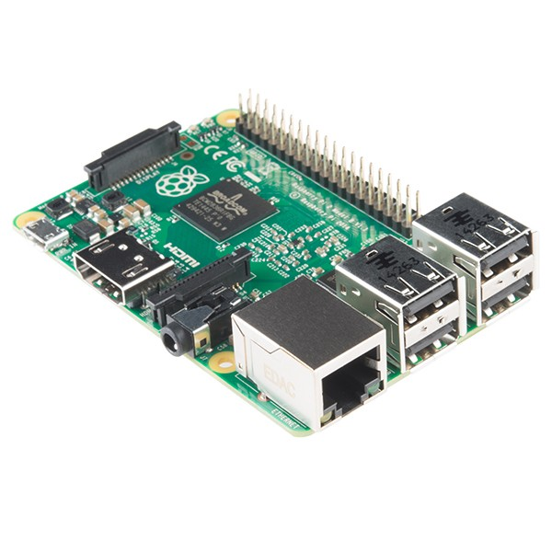
Materiales
Raspberry pi 3 b+
Relevador 5V (normalmente abierto)
Sensor dht11
Calentador
1 socket
1 plug

Slide 4
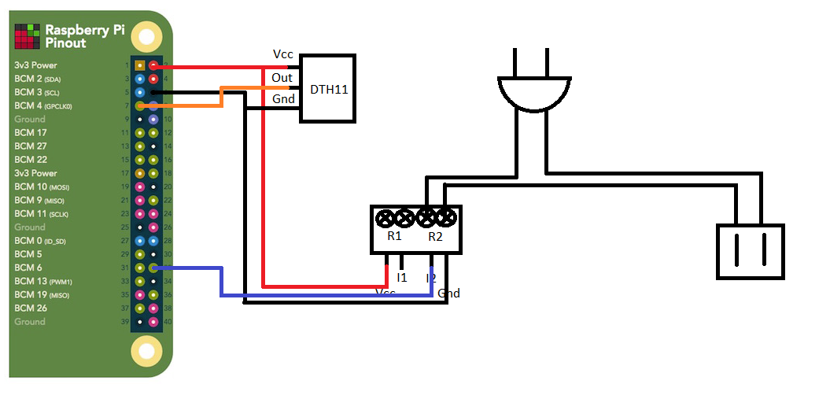
Diagrama a bloques

Slide 5

Interfaz
}
30) Se inicializa la variable “root” para que sea la ventana principal de la interfaz
31) Se ingresa variable para guardar imágen del título y luego llamarla en un label, “ImagenTk” especifica que es de tipo imágen.
32) Se ingresa variable para guardar imágen del fondo de la interfaz
33) Variable para guardar el tipo de fuente de letra que se utiliza, para el caso negrita, tamaño 25 y familia Helvética..

Slide 6
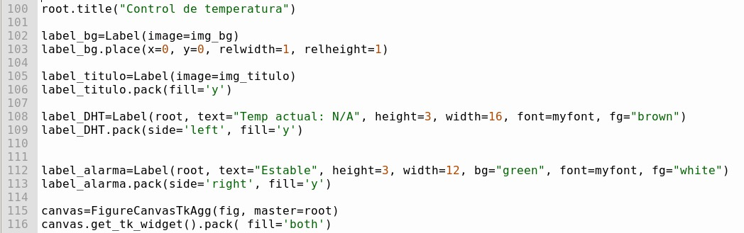
100) Se agrega la “barra de título”
102)Implementa un cuadro de visualización donde se puede colocar, texto o imagen, para el caso fue imagen. Se llama variable img_bg
103) Posicionamiento en la interfaz
105) Se implementa un cuadro de visualización para el título. Se manda a llamar la variable de la imagen del título
106) .pack para que un objeto se meta al cuadro de visualización creado y con fill para llenar verticalmente el espacio.

Slide 7
108) se crea cuadro de visualización para mostrar temperatura actual, además de añadir parametros de la fuente.
112) se crea cuadro de visualización para mostrar si el sistema está estable o no.
115) Instancia de figura de matplotlib

Slide 8

119) hacer callback a función “lecturaDHT” cada 3 segundos
122) Para que todo el tiempo el programa esté corriendo

Slide 9
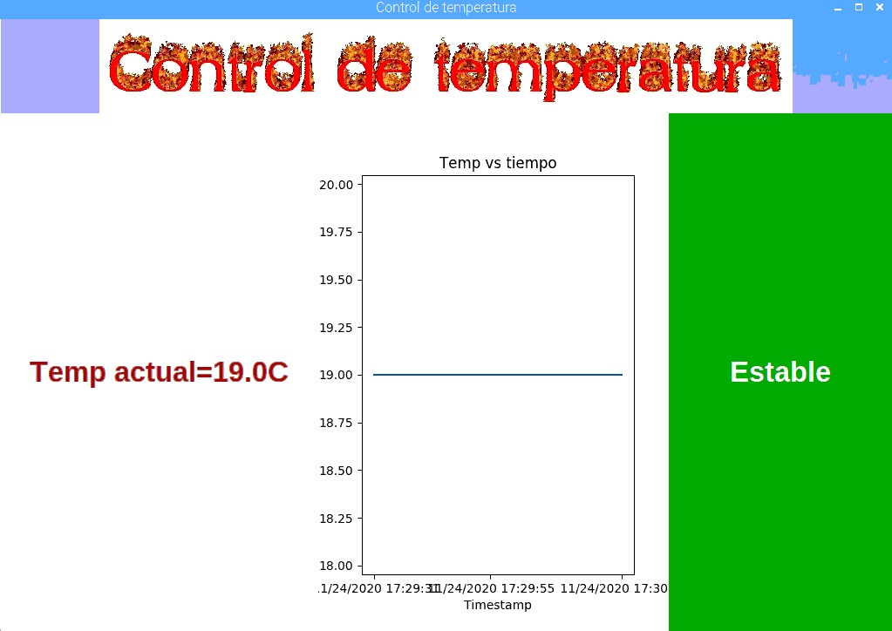
Interfaz Gráfica

Slide 10
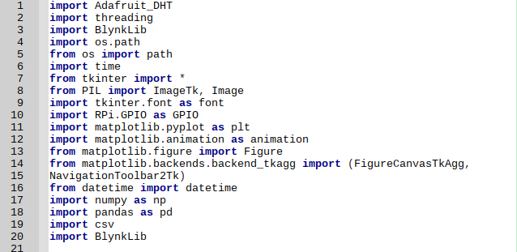
Librerías

Slide 11
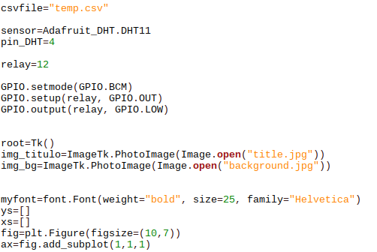
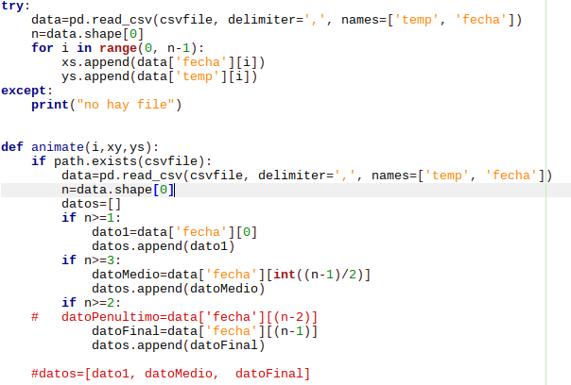
Código

Slide 12
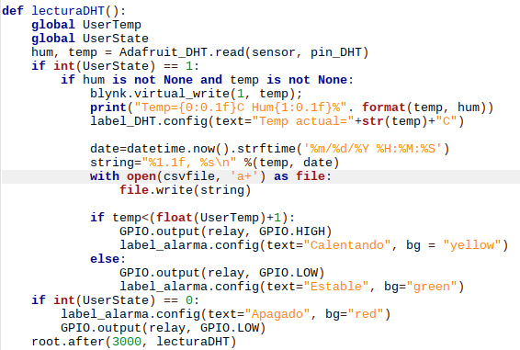
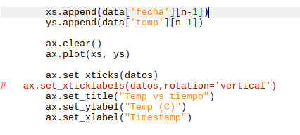

Slide 13
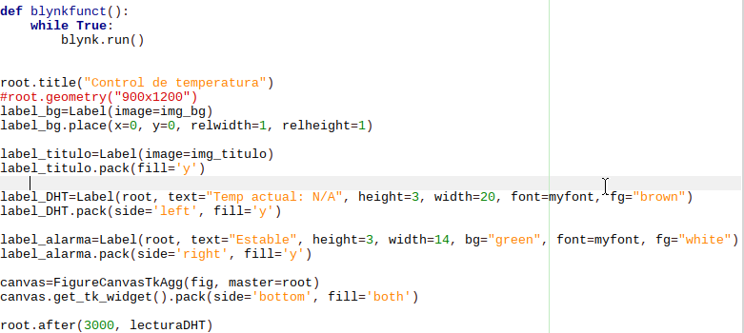


Slide 14
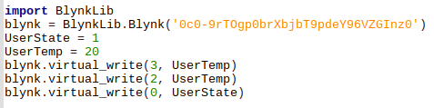
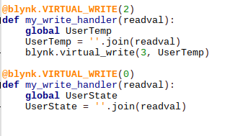
Conexión con Blynk

Slide 15
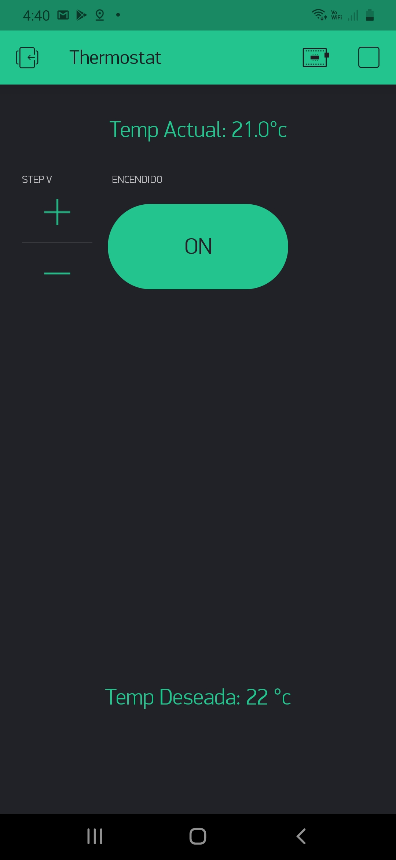

Slide 16
Conexión por SSH
En la tarjeta SD de la Raspberry Pi, agregar un archivo en root llamado ssh (sin extensión)
Dentro del Pi, instalar TightVNC utilizando
sudo apt-get update
sudo apt-get install tightvncserver
Inicializar TightVNC con
/usr/bin/tightvncserver
Opcionalmente, si no se tiene un display, utilizar Putty para conectarse con el Raspberry Pi remotamente con su dirección IP y usar el mismo comando
Utilizar software de VNC para controlar el Pi (Usamos https://www.realvnc.com/en/connect/download/viewer/)

